Slide 1


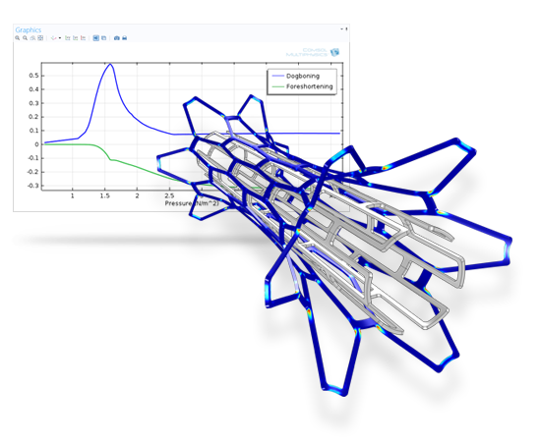

Технология применения металла с памятью формы в железнодорожной инфраструктуре
Докладчик:
Повлюченко Анастасия Юрьевна

Slide 2

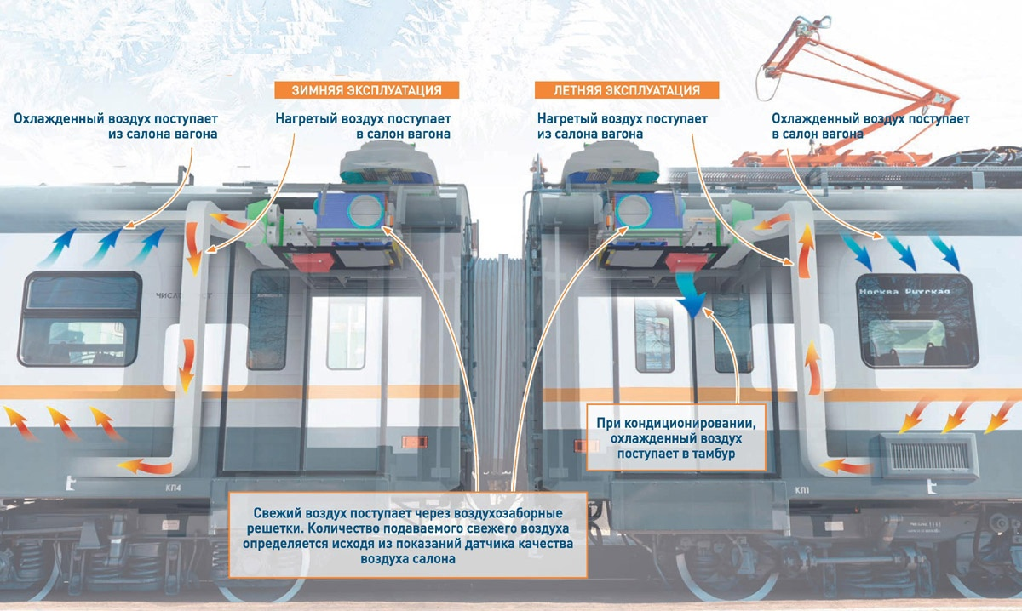
Проблема и актуальность
Равномерное распределение воздуха по вагону;
Контроль холодного воздуха зимой;
Умеренная подача воздуха в вагон;
Механизация регулирующих заслонок в вентиляционном агрегате.
2

Slide 3
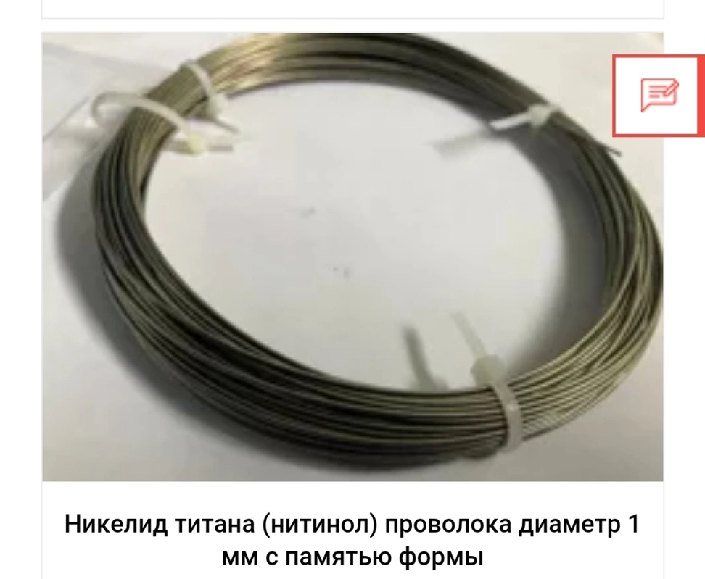
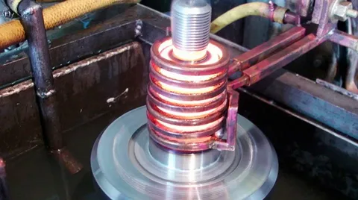
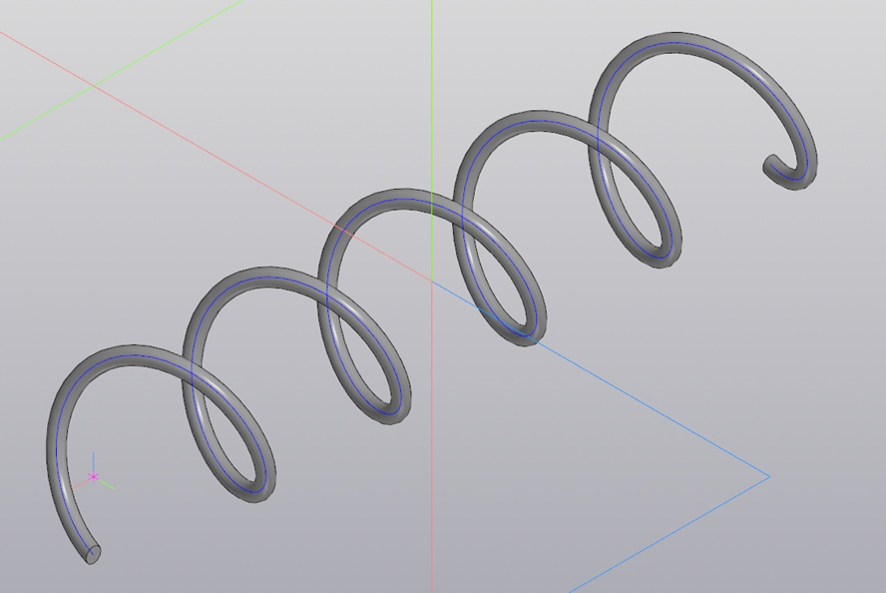
Решение
Мы предлагаем термочувствительный механический привод из металла с памятью формы для воздушного клапана (заслонки с регулирующим устройством).
3

Slide 4
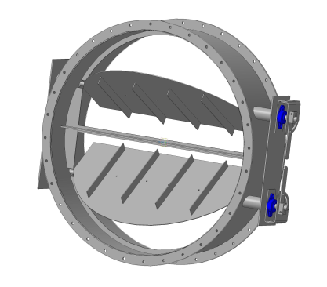
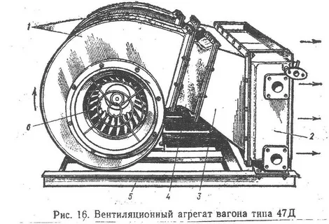

Описание продукта
Механический привод из металла с памятью формы, закаленная при заданной температуре, для воздушного клапана, применяемого в вентиляционной системе пассажирских вагонов.
В результате:
Увеличение срока службы
Надежность и эффективность в работе
4

Slide 5
Рынок
Воздушный клапан для всех промышленных предприятий
1,428 млр.руб.
TAM
Воздушный клапан для транспортных предприятий
164,22 млн.руб.
SAM
Воздушный клапан для вагоно-строительного завода (завод «Уральские локомотивы» в Верхней Пышме)
564,06 тыс.руб.
SOM
5

Slide 6
Конкурентный анализ
Параметр | Создаваемый продукт | Конкуренты
Наименование | «Термочувствительный механический привод» | «Регулятор температуры в пассажирских вагонах» (прямой) | Кондиционер «Тепло и холод» (косвенный) | «Автоматические системы вытяжек» | «Электрические системы вытяжки»
Охват помещения | 229 куб. м | 229 куб. м | 26 куб.м | 26 куб.м | 26 куб.м
Стоимость (ср.) | 7140 руб. | 5700 руб.(один вагон) | 28 600 руб. | 171 061 руб. | 77 100 руб.
Страна-производитель | Россия | Россия | Россия | Россия | Россия
6

Slide 7
Бизнес-модель
Ключевые партнеры
Ключевые действия
Разработка тех. задания и проектно-конструкторской документации;
Закупка металла с памятью формы и воздушного клапана; 3.Заключение договора с мастером;
4.Создание сайта.
Ключевые ценности
Повышение чувствительности температуры в вагоне и окружающей среды, повышение износостойкости, повышение надежности воздушного привода.
Взаимоотношения с клиентами
Прямые продажи
подразумевают поставку продукции с привлечения иных представителей.
Сегменты
потребителей Основным потребительским
сегментом будут являться транспортные и машиностроительные отрасли. На первоначальном этапе сектор рынка будет 100
% - B2B, а в
дальнейшем, по мере маркетинговых исследований, развитие компании будет уходить в долю B2C, а конкретно 70% - B2B и 30% - B2C ( будет продажа воздушного клапана физ. лицам).
Вагоно-строительного завод (завод «Уральские локомотивы» в Верхней Пышме).
Ключевые ресурсы
Металл с памятью формы(нитинол), воздушный клапан, персонал 5 человек.
Каналы
Продвижение продукта через сайт, производство под заказ, доставка производителям.
Структура расходов
Материальные затраты (металл, работа мастера, воздушный клапан, заработная плата, отчисления на соц. нужды, реклама, создание сайта, оплата услуг за разработку технической документации, сертификация)
Потоки доходов
Доход от продажи пружины
и готового воздушного клапана
7

Slide 8
Экономика проекта
Отрицательный поток
Окупаемость :
8 месяцев
1 323 700 руб.
Положительный поток
2 104 100 руб.
Накопительный денежный поток
506 700 руб.
Рентабельность
56%
8

Slide 9





План развития проекта
Разработка параметров образца
Участие в
АП КрИЖТ
Участие в программе
«Студенческий стартап»
Изготовление опытного
образца и его испытание
Выход на рынок
Представление продукции
Основному заказчику
Октябрь
2023 г.
Ноябрь 2023г.
Сентябрь 2023г.
Декабрь
2023г.
Февраль 2024г.
Апрель
2024г.
Май
2024г.
Июнь
2024г.
Сентябрь 2024г.
Мы здесь!
Сертификация образца
9

Slide 10
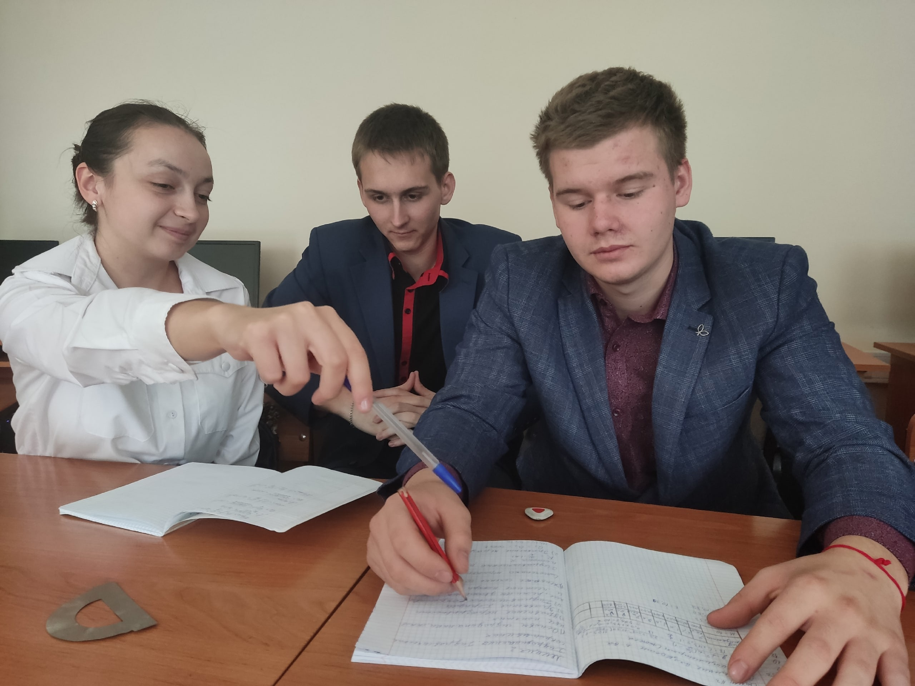
Команда
Повлюченко
Анастасия Юрьевна
Руководитель команды
Участник аксклерационной программы КрИЖТ
Участник научных конференций
Аналитик команды
Участник аксклерационной программы КрИЖТ
Участник научных конференций
Панов
Данил Иванович
Илющенко
Михаил Петрович
Спикер команды
Участник аксклерационной программы КрИЖТ
Участник научных конференций
10

